Slide 1

cc
高齡智慧生理監控系統
教授：曾士桓
組員：
李宗穎
關柏龍
葉韋均
張政祺

Slide 2
平均壽命已達80.9歲
照護人力缺口
醫療費用高
機器人的重要性？
摘要

Slide 3
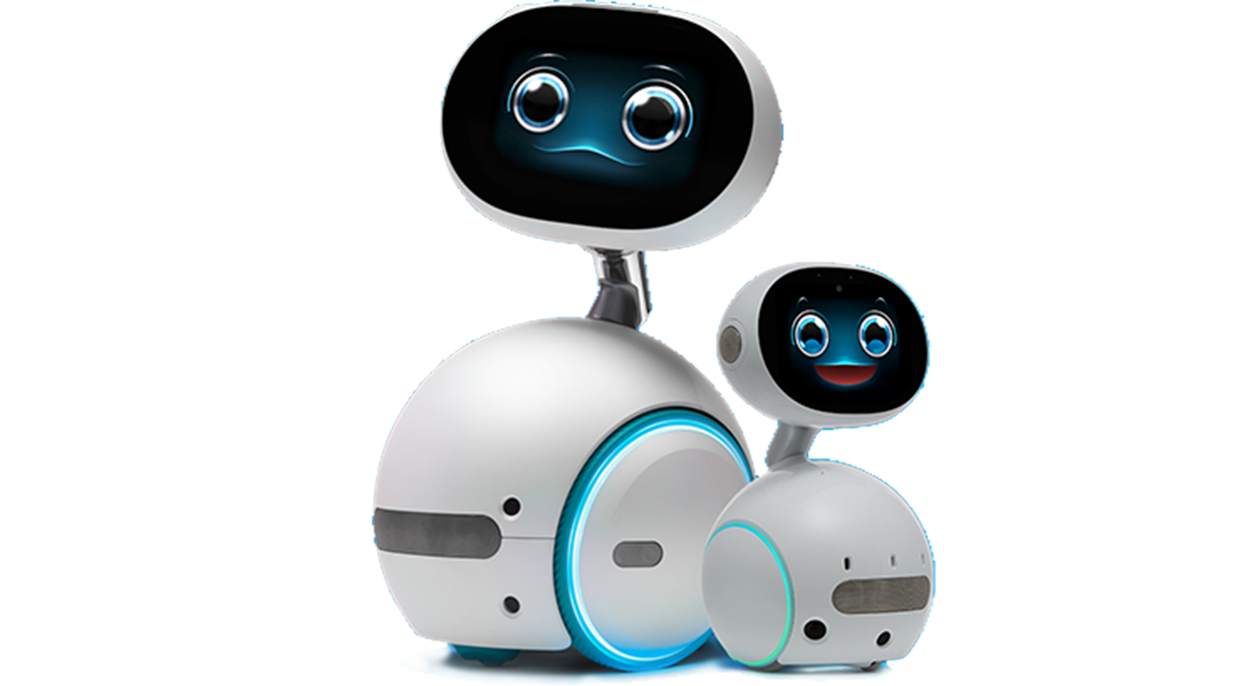
研究動機
台灣的高齡化程度超過16%
上升
人工智慧
AI人工智慧
AIOT物聯網
智慧型機器人
下降
高齡健康友善環境

Slide 4



研究目的
物聯網
Zenbo Junior機器人
樹莓派(藍芽設備)
ZeroMQ通訊函式
MySQL庫
Django 網頁

Slide 5
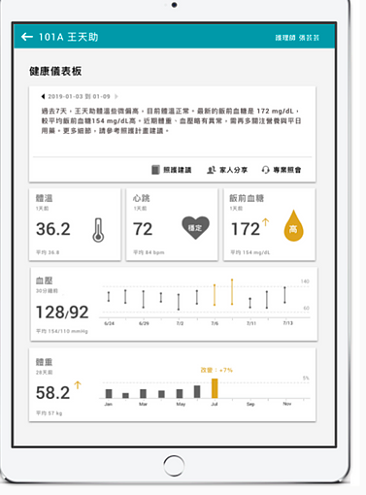
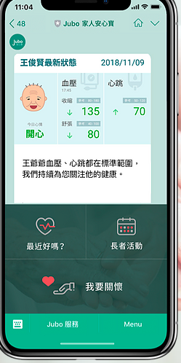
文獻回顧
相關產品
Jubo智齡科技
血壓/心跳/心情/體重
照服員

Slide 6
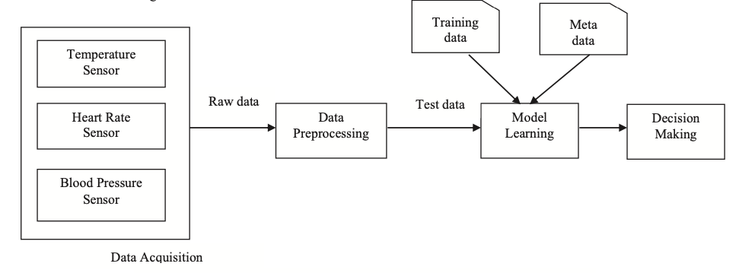
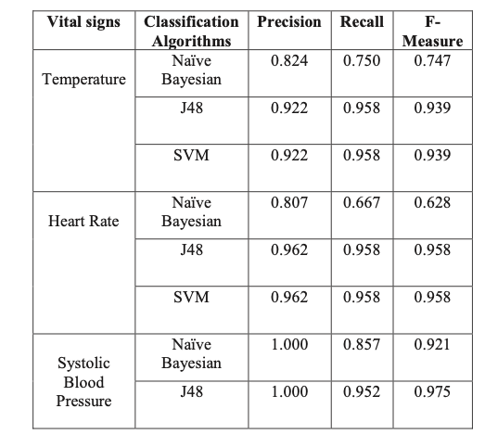
文獻回顧
IoT Based Classification of Vital Signs Data for Chronic Disease Monitoring
體溫/心跳/血壓
SVM/J48 Classification

Slide 7

文獻探討
樹莓派 AND Arduino
raspberry pi
小體積計算機
運算、傳輸、分析
微控制器
運行程式

Slide 8
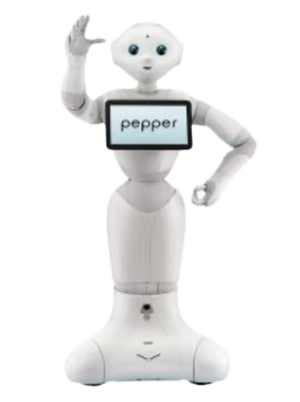
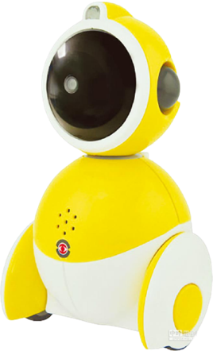
文獻探討
機器人
Pepper 陪伴型機器人
安養院
聊天談心
Shinbobo 居家陪伴機器人
手機連線
影像/聊天/拍照
Pepper陪伴型機器人
Shinbobo居家陪伴機器人

Slide 9

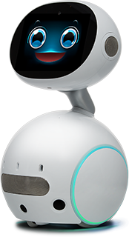


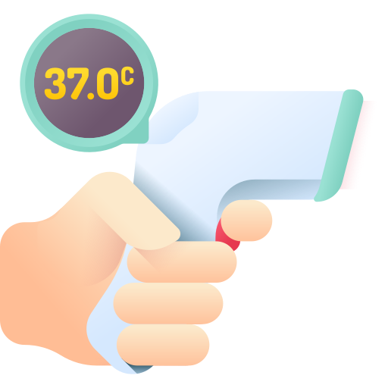




研究方法
系統架構圖
分析資料結果回傳
已完成哪些動作
分析結果傳遞
server
Data base
互動(詢問/提醒)
資料匯入
做出動作(插入/量測)
數據哪些已輸入
資料輸入
網頁
數據傳送(溫度計/血壓計/體重計/讀卡機)

Slide 10
研究方法
Zenbo Junior
語音辨識
需要…等等互動字彙。
回覆及建議
相關操作步驟
人臉偵測
透過呼叫 SDK 中的 VisionControl API套件開啟Zenbo Junior的3D相機並再利用套件內的 Recognize_person 進行偵測。

Slide 11
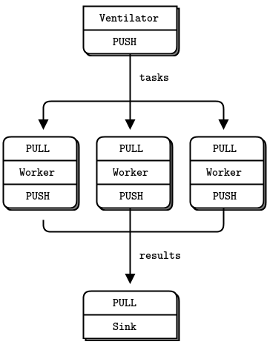
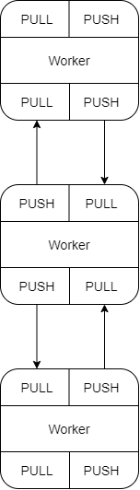
研究方法
ZeroMQ函式庫
當Worker(機器人或樹莓派)收到訊息時，Server會將訊息PULL出來。
收到資料的Server會依照訊息的狀態PUSH回其他Worker。
Worker再依照Server的要求做出相對應的動作。
重複上述的步驟，便能達到多次量測的效果。
Prarallel-Pipeline
雙向Worker

Slide 12

研究方法
樹莓派
讀卡機
PySmartCard的內部函式
溫度計/體重計/血壓計
Bluez 套件中Gatoool函式
Bluetooth 4.1

Slide 13
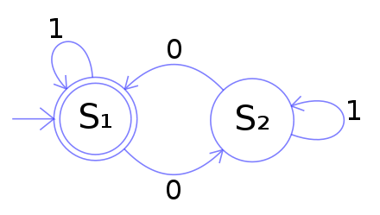
研究方法
有限狀態機
針對每一大類所需要真正反應狀態來做出區分，在狀態間轉換的訊號稱之為一個事件，在經由不同事件來觸發各式狀態，可藉由定義清楚狀態間的動作。
進入動作
退出動作
輸入動作
轉移動作

Slide 14
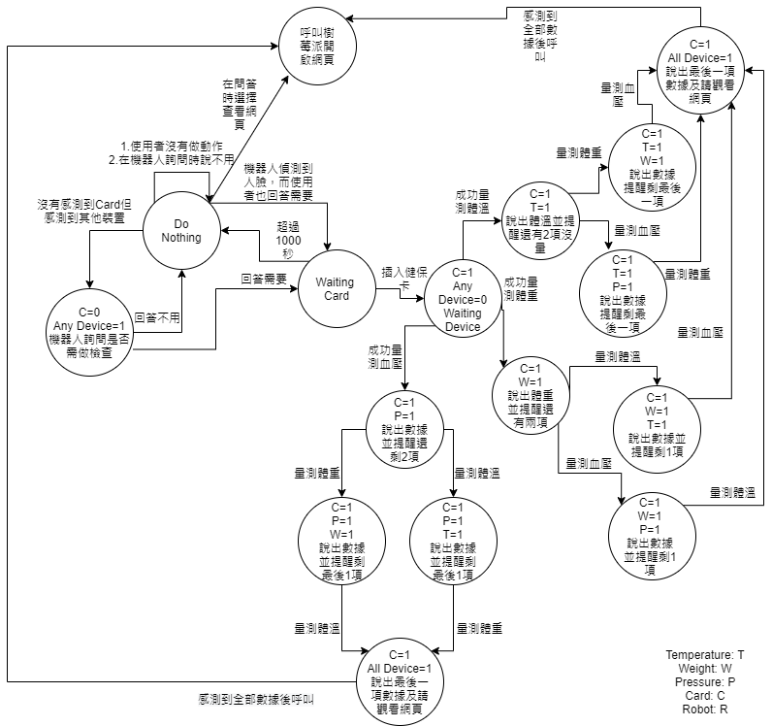

Slide 15
研究方法
MySQL資料庫
Data base
優點
定位:開源、多平台、關係型資料庫目前也是使用最廣泛、流行度高的一套開源資料庫。
使用:簡單SQL語句(Delete/Insert/Select)併發和效能比較好。

Slide 16
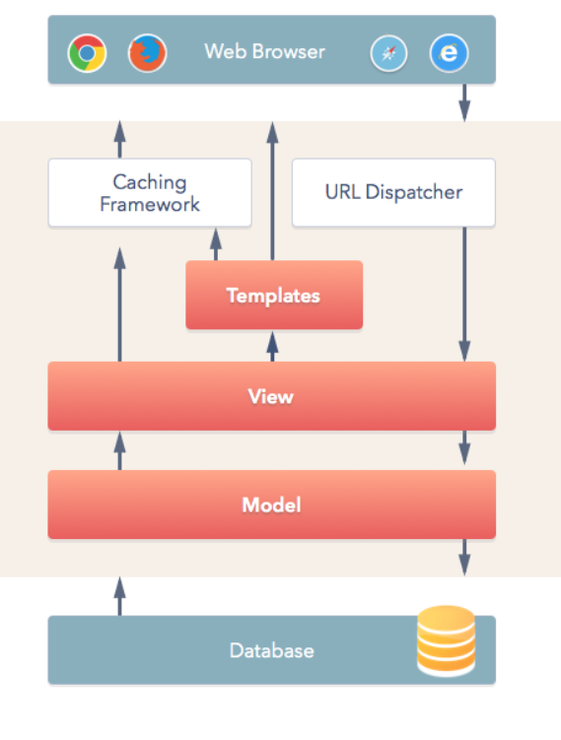
研究方法
Django
MVT 架構
Model: 連結資料庫
View: control中心
Templates: 前端網頁
優點
遵循分散式架構設計，方便日後更改設計
資料庫抽象化:不需用到SQL語法，而是使用Python的方式處理資料，日後更改資料庫只需去Setting.py檔改資料庫設定便可以使用。

Slide 17
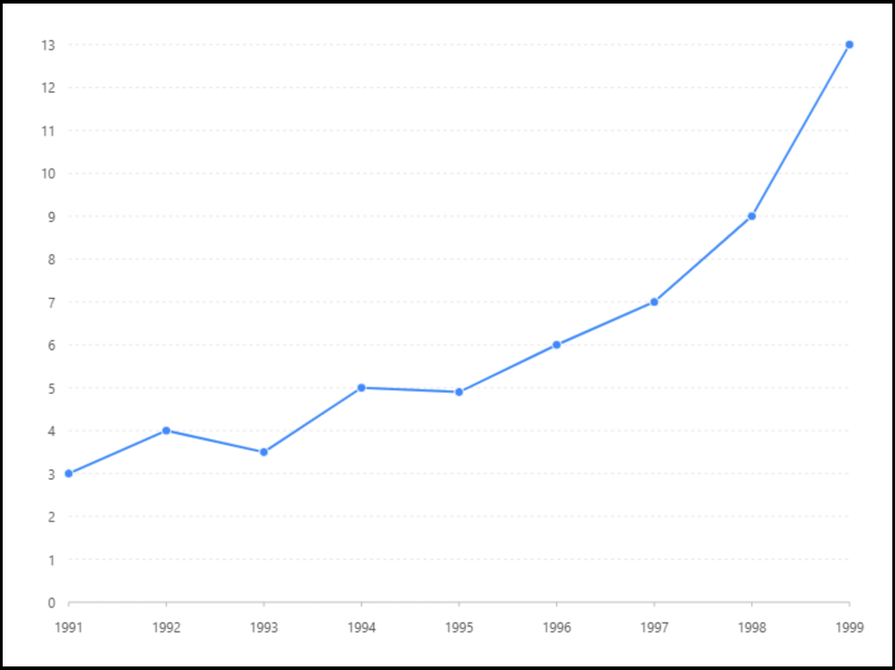
研究方法
Django
使用者登入系統
資料查詢
圖表顯示
數據分析

Slide 18
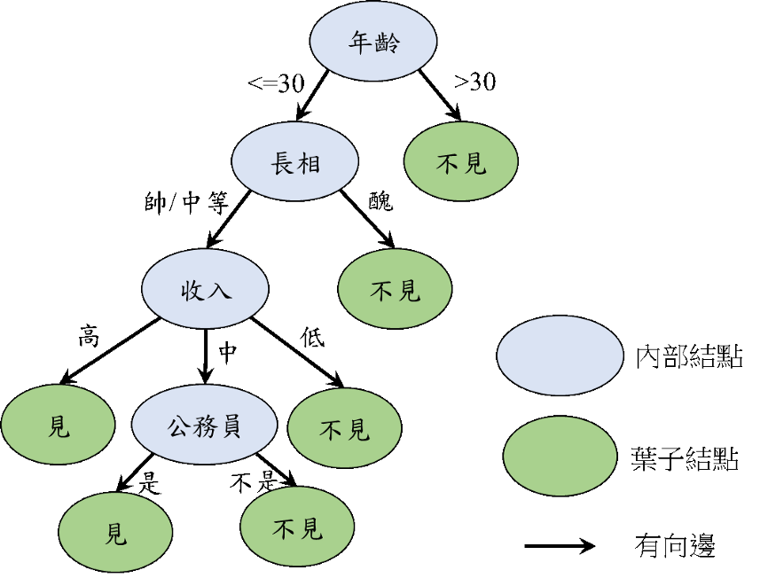
研究方法
數據分析
決策樹（Decision Tree）
監督式機器學習模型 。
特點：針對它的特徵做決策，並每個決策階段都相當的明確清楚(二分法) 。
支持向量機（Support Vector Classifier）
監督式機器學習模型 。
低維度帶入函數Kernel function轉換成高維度
特點：能容忍分類錯誤的特性，能夠綜觀大局給出較為合理的分類結果。

Slide 19
預期結果
計畫執行
機器人
與人互動/建議
QRcode
樹莓派
讀卡機/溫度/體重/血壓計
網頁
資料庫
數據分析/圖表統計
網頁

Slide 20
預期結果
進度規劃
執行項目 | 7 – 8 | 9 - 10 | 11 - 12 | 1 - 2 | 3 - 4 | 5
樹莓派
Zenbo
資料庫
網頁
系統整合

Slide 21

高齡智慧生理監控系統
The End

